Slide 1

Актуальные вопросы организации профилактической работы в образовательной организации
(в том числе организации СПТ и проведении мотивационной компании в 2025 году)
Лектор
Эмих Наталья Валерьевна, заведующий Центром воспитания и психологии КОГОАУ ДПО «ИРО Кировской области»
10 сентября 2025

Slide 2
Повестка:
Лектор
1. | Организация профилактической работы в общеобразовательной организации в рамках Месячника безопасности (сентябрь 2025 года): - общие вопросы организации профилактической работы; - использование Навигатора для педагогов по вопросам профилактики безнадзорности и правонарушений несовершеннолетних (сайт ИРО Кировской области); - предоставление информации об участии в мероприятиях Месячника.
2. | Профилактика суицидального поведения несовершеннолетних в образовательных организациях: формирование позитивного мышления и ответственного поведения: - рассмотрение содержания письма Минпросвещения России от 24.07.2025 № АБ-2700/07
3. | Организация социально-психологического тестирования обучающихся в общеобразовательных и профессиональных образовательных организациях Кировской области и проведение мотивационной компании в 2025 году: - организационно-методическое сопровождение проведения СПТ; - информационные ресурсы проведения разъяснительной работы с родителями и мотивационной компании среди обучающихся; - особенности проведения СПТ обучающихся с ОВЗ.

Slide 3
Указ Президента РФ от 17 мая 2023 г. № 358
«О Стратегии комплексной безопасности детей в Российской Федерации на период до 2030 года»
Лектор
Главные цели обеспечения комплексной безопасности детей:
- снижение уровня детской смертности и травматизма, сохранение здоровья детей;
- защита и обеспечение интересов детей и семей с детьми во всех сферах жизнедеятельности;
воспитание гармонично развитой и социально ответственной личности на основе традиционных российских духовно-нравственных ценностей, исторических и национально-культурных традиций.
Направления реализации стратегии:
сбережение детей, укрепление благополучия семей с детьми
развитие современной безопасной инфраструктуры для детей
профилактика преступлений, совершаемых несовершеннолетними
и в отношении них
- формирование безопасной информационной среды для детей
укрепление института семьи, сохранение и поддержка традиционных
российских духовно-нравственных, в том числе семейных, ценностей
«…одно из приоритетных направлений в жизни государства, общества – вопрос безопасности детей как основы их гармоничного свободного развития и позитивной социализации, а следовательно, и обеспечения устойчивости и прирастания потенциала страны»
Борис Гусев, директор ФГБУ «Центр защиты прав и интересов детей», кандидат педагогических наук

Slide 4
Указ Президента РФ от 17 мая 2023 г. № 358
«О Стратегии комплексной безопасности детей в Российской Федерации на период до 2030 года»
Лектор
!!!
популяризация здорового образа жизни
обучение детей навыкам безопасного поведения на дорогах
профилактика правонарушений несовершеннолетних
распространение экстремистской идеологии
реализация программ, направленных на профилактику преступлений, совершаемых несовершеннолетними
Приоритетные задачи:
формирование психологически благоприятной образовательной среды
доступность психологической помощи для детей в кризисных ситуациях
преодоление конфликтов в образовательных организациях
применение ресурсов системы медиации и примирения
профилактика социального сиротства
методическая поддержка и повышение квалификации педагогов по формированию навыков работы с трудными ситуациями у детей
оказание экстренной и анонимной психологической помощи несовершеннолетним и их родителям
взаимодействие с родительским сообществом в рамках просветительской и организационной деятельности

Slide 5
МЕСЯЧНИК БЕЗОПАСНОСТИ в общеобразовательных и профессиональных образовательных организациях Кировской области
8 – 30 сентября 2025
Лектор
Основные задачи:
- актуализировать и развить представления у обучающихся о безопасности жизнедеятельности в образовательной организации и за ее пределами
- способствовать воспитанию у обучающихся ценностного отношения к жизни и здоровью – своему и окружающих людей
- содействовать созданию условий для формирования интереса к соблюдению правил безопасности
- способствовать совершенствованию правового, нравственного поведения, понимания задач безопасности жизнедеятельности, формированию взглядов, убеждений, идеалов, жизненной позиции, согласующихся со Стратегией национальной безопасности Российской Федерации
Региональный ресурсный центр по профилактике безнадзорности и правонарушений несовершеннолетних

Slide 6
МЕСЯЧНИК БЕЗОПАСНОСТИ в общеобразовательных и профессиональных образовательных организациях Кировской области
8 – 30 сентября 2025
Лектор
10 сентября 2025 года - Вебинар «Актуальные вопросы организации профилактической работы в образовательной организации» (в том числе организации СПТ и проведении мотивационной компании в 2025 году)
Целевая аудитория: заместители директоров по учебно- воспитательной работе, педагоги-психологи, социальные педагоги, классные руководители.
24 сентября 2025 года - Областное родительское собрание по профилактике детского травматизма
Целевая аудитория: представители родительской общественности (не менее одного представителя от каждого класса или учебной группы).
24 – 26 сентября 2025 года - Проектный семинар «Безопасная образовательная среда: эффективные управленческие решения»
Целевая аудитория: руководители общеобразовательных и профессиональных образовательных организаций, заместители директоров по учебно- воспитательной работе, педагоги-психологи, социальные педагоги.
Региональный ресурсный центр по профилактике безнадзорности и правонарушений несовершеннолетних

Slide 7
МЕСЯЧНИК БЕЗОПАСНОСТИ в общеобразовательных и профессиональных образовательных организациях Кировской области
8 – 30 сентября 2025
Лектор
ОБРАЗОВАТЕЛЬНЫЕ ОРГАНИЗАЦИИ:
- Инструктажи для обучающихся
- Тематические классные часы, общешкольные мероприятия, направленные на формирования навыков безопасного поведения
- Индивидуальные или совместные с родителями конкурсы творческих работ и проектов, направленных на профилактику безопасного поведения и жизнедеятельности обучающихся
- Акции из Перечня мероприятий, рекомендуемых к реализации в рамках календарного плана воспитательной работы на 2025/2026 учебный год, утвержденного Первым заместителем Министра просвещения Российской Федерации Бугаевым А.В. (письмо КОГОАУ ДПО «ИРО Кировской области» от 03.09.2025 № 01-03/786)
- Акции и мероприятия Всероссийской недели безопасности
дорожного движения в период с 15 по 21 сентября 2025 года, Всероссийской недели безопасности в период с 19 по 23 сентября
2025 года
инструкция по технике безопасности при угрозе терроризма,
инструкция по электробезопасности,
инструкция по правилам безопасного поведения на водоемах в осенний и зимний периоды,
инструкция по правилам безопасного поведения на дорогах и на транспорте,
инструкция по правилам безопасности при обнаружении
неразорвавшихся снарядов, мин, гранат и неизвестных пакетов,
инструкция по безопасному поведению на объектах
железнодорожного транспорта,
инструкция по пожарной безопасности,
инструкция по безопасному поведению в общественном
транспорте,
инструкция по безопасному поведению при теракте,
инструктаж по безопасному поведению в сети Интернет
и другие в соответствии с возрастом обучающихся
Региональный ресурсный центр по профилактике безнадзорности и правонарушений несовершеннолетних

Slide 8
МЕСЯЧНИК БЕЗОПАСНОСТИ в общеобразовательных и профессиональных образовательных организациях Кировской области
8 – 30 сентября 2025
Лектор
ОБРАЗОВАТЕЛЬНЫЕ ОРГАНИЗАЦИИ:
- Размещение информации о проведении мероприятий
Месячника безопасности на госпабликах учреждений с хештегами #Месячник_безопасности43
- Предоставление информации об итогах проведения Месячника безопасности в срок до 10 октября 2025 года
https://forms.yandex.ru/u/68bac13ceb6146b28452323c
Профилактика безнадзорности и беспризорности
Профилактика детского дорожно-транспортного травматизма
Профилактика безопасного пребывания несовершеннолетних в интернет-пространстве
Профилактика распространения идеологии терроризма и экстремизма, гармонизация межконфессиональных, межэтнических и межличностных отношений
Профилактика потребления психоактивных веществ
Профилактика социально значимых заболеваний
Предупреждение преступных деяний против половой неприкосновенности
Профилактика жестокого обращения с детьми
Профилактика травли (буллинга) в образовательной организации
Предупреждение суицидов и суицидального поведения среди обучающихся
Формирование мотивации к участию в социально-психологическом тестировании (СПТ)
Региональный ресурсный центр по профилактике безнадзорности и правонарушений несовершеннолетних

Slide 9
СИСТЕМА ПРОФИЛАКТИЧЕСКОЙ РАБОТЫ в образовательной организации
Лектор
ЗАДАЧИ:
— предупреждение безнадзорности, беспризорности, правонарушений и антиобщественных действий несовершеннолетних, выявление и устранение причин и условий, способствующих этому
— обеспечение защиты прав и законных интересов несовершеннолетних
— социально-педагогическая реабилитация несовершеннолетних, находящихся в социально опасном положении
— выявление и пресечение случаев вовлечения несовершеннолетних в совершение преступлений, других противоправных и (или) антиобщественных действий, а также случаев склонения их к суицидальным действиям
НОРМАТИВНАЯ БАЗА:
- Федеральный закон от 29.12.2012 № 273-ФЗ «Об образовании в Российской Федерации» (с изменениями и дополнениями)
- Федеральный закон от 24.06.1999 г. № 120-ФЗ «Об основах системы профилактики безнадзорности и правонарушений несовершеннолетних» (с изменениями и дополнениями)
- Федеральный закон от 23.06.2016 № ФЗ-182 «Об основах системы профилактики правонарушений»
- иные федеральные, областные нормативные документы

Slide 10
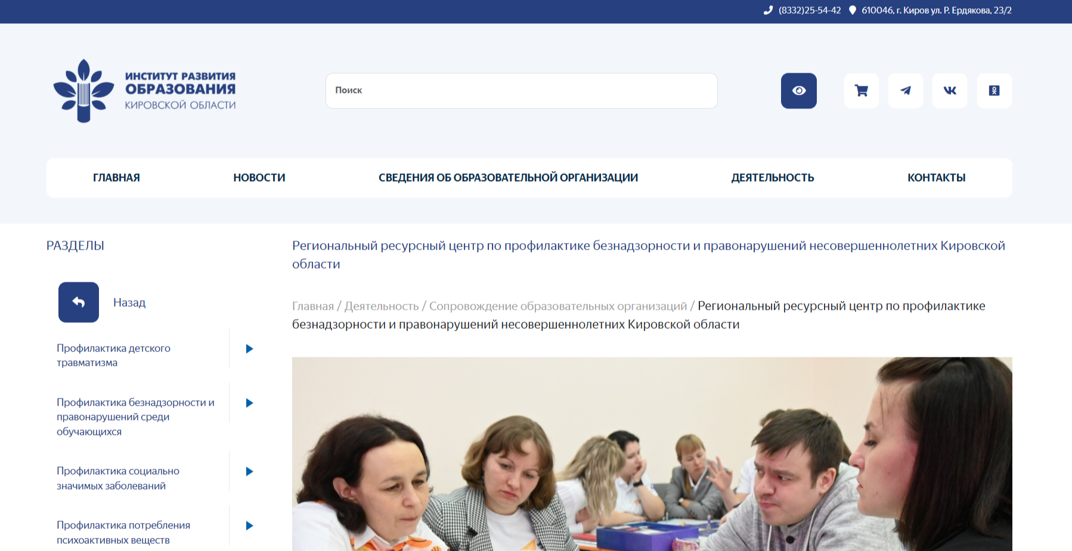
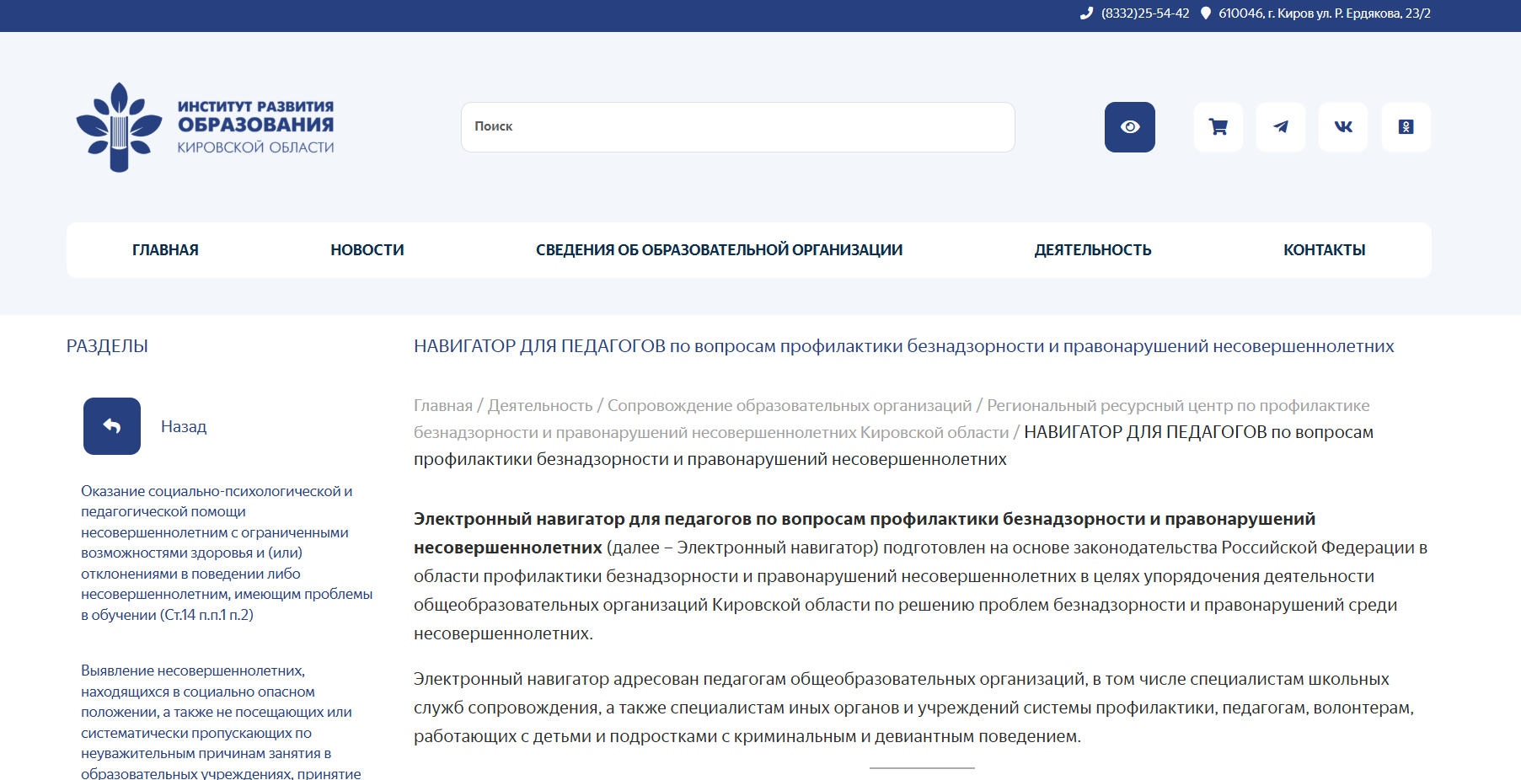
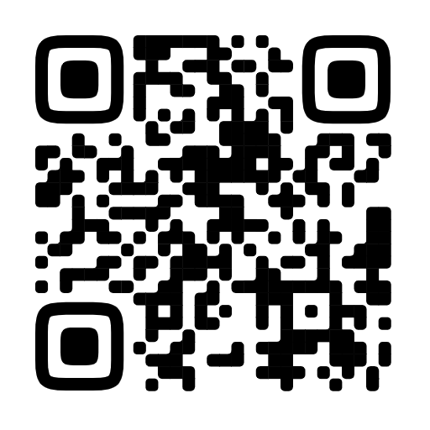
СИСТЕМА ПРОФИЛАКТИЧЕСКОЙ РАБОТЫ в образовательной организации
Лектор
НАВИГАТОР ДЛЯ ПЕДАГОГОВ
по вопросам профилактики безнадзорности и правонарушений несовершеннолетних
https://clck.ru/3P8pjs/

Slide 11
СИСТЕМА ПРОФИЛАКТИЧЕСКОЙ РАБОТЫ в образовательной организации
Лектор
Функции профилактической работы, возложенные на образовательную организацию
- Оказание социально-психологической и педагогической помощи несовершеннолетним, имеющим отклонения в развитии или поведении либо проблемы в обучении
- Выявление несовершеннолетних, находящихся в социально опасном положении,
а также не посещающих или систематически пропускающих по неуважительным причинам занятия в образовательных учреждениях, принятие мер по их воспитанию
и получению ими основного общего образования
- Выявление семей, находящихся в социально опасном положении и оказание
им помощи в обучении и воспитании детей
- Обеспечение организации в образовательных учреждениях общедоступных спортивных секций, технических и иных кружков, клубов и привлечение к участию
в них несовершеннолетних
- Осуществление мер по реализации программ и методик, направленных на формирование законопослушного поведения несовершеннолетних
- Организация службы школьной медиации (примирения) в образовательной организации
НАВИГАТОР ДЛЯ ПЕДАГОГОВ
по вопросам профилактики безнадзорности и правонарушений несовершеннолетних
https://clck.ru/3P8pjs/

Slide 12
СИСТЕМА ПРОФИЛАКТИЧЕСКОЙ РАБОТЫ в образовательной организации
Лектор
Календарный план воспитательной работы, включающий блок профилактических мероприятий по направлениям формирования законопослушного поведения несовершеннолетних
- Профилактика безнадзорности и беспризорности
- Профилактика детского дорожно-транспортного травматизма
- Профилактика безопасного пребывания несовершеннолетних в интернет-пространстве
- Профилактика распространения идеологии терроризма и экстремизма, гармонизация межконфессиональных, межэтнических и межличностных отношений
- Профилактика потребления психоактивных веществ
- Профилактика социально значимых заболеваний
- Предупреждение преступных деяний против половой неприкосновенности
- Профилактика жестокого обращения с детьми
- Профилактика травли (буллинга) в образовательной организации
- Предупреждение суицидов и суицидального поведения среди обучающихся
- Формирование мотивации к участию в социально-психологическом тестировании (СПТ)
НАВИГАТОР ДЛЯ ПЕДАГОГОВ
по вопросам профилактики безнадзорности и правонарушений несовершеннолетних
https://clck.ru/3P8pjs/

Slide 13

СИСТЕМА ПРОФИЛАКТИЧЕСКОЙ РАБОТЫ в образовательной организации
Лектор
Предупреждение суицидов и суицидального поведения среди обучающихся
Методическое письмо
«Профилактика суицидального поведения несовершеннолетних в образовательных организациях:
формирование позитивного мышления и ответственного поведения»
(для руководителей, педагогов-психологов (психологов в сфере образования), социальных педагогов,
классных руководителей и иных педагогических работников общеобразовательных
и профессиональных образовательных организаций)
Письмо Министерства просвещения Российской Федерации от 24 июля 2025 г. N АБ-2700/07
«О направлении методического письма»

Slide 14
Методическое письмо «Профилактика суицидального поведения несовершеннолетних в образовательных организациях: формирование позитивного мышления и ответственного поведения»
Лектор
Руководителям образовательных организаций рекомендуется:
- привлекать к профилактической работе советников директоров по воспитанию
и взаимодействию с детскими общественными объединениями, педагогов-психологов
(психологов в сфере образования), социальных педагогов, классных руководителей и иных педагогических работников;
- взаимодействовать с медицинской организацией, в которой может быть оказана необходимая помощь обучающимся;
- информировать участников образовательных отношений о ресурсах получения экстренной и кризисной психологической помощи путем размещения на информационных стендах, официальных цифровых ресурсах образовательных организаций: Общероссийском детском телефоне доверия 8-800-2000-122 (короткий номер 124), Горячей линии кризисной психологической помощи Министерства просвещения Российской Федерации 8-800-600-31-14, региональных горячих линиях;
- проводить мероприятия для родителей (законных представителей) обучающихся психолого-просветительские программы по развитию благополучных детско-родительских отношений, психологическим особенностям взросления ребенка, в том числе с ограниченными возможностями здоровья, выявлению ранних признаков формирования суицидального поведения у детей и подростков;
- учитывать основные принципы профилактики и методы, соответствующие определенным этапам профилактической работы и целевым группам, для которых они предназначены.

Slide 15
Методическое письмо «Профилактика суицидального поведения несовершеннолетних в образовательных организациях: формирование позитивного мышления и ответственного поведения»
Лектор
Методы профилактики суицидального поведения несовершеннолетних
Целевые группы | Основные методы профилактической работы
Дети, родители (законные представители), педагоги | - законодательное регулирование по ограничению публикаций в средствах массовой информации, освещающих тему суицида и суицидального поведения. Важную роль при использовании данного метода играют изменения в общественных нормах и поддержка различных общественных инициатив, направленных на снижение стигматизации и повышение осведомленности о вышеназванной проблеме - информирование населения о важности здорового образа жизни и способах снижения рискованного поведения с использованием различных каналов: СМИ, социальных сетей, мессенджеров и родительских чатов, массовых мероприятий с обучающимися и их родителями (законными представителями) - повышение уровня психологической грамотности участников образовательных отношений, включая обучение по программам, направленным на развитие эмоционального интеллекта, формирование позитивного мышления и принципов здорового образа жизни
Дети с признаками риска суицидального поведения | - индивидуальная профилактическая работа, направленная на минимизацию специфических факторов риска - выявление детей группы суицидального риска (посредством наблюдения за ними в реальной жизни, в сети Интернет, при использовании диагностического инструментария) - сетевое воздействие (например, программа «равный-равному» среди подростков, где обученные волонтеры-сверстники проводят информационные сессии) - психолого-педагогическое сопровождение
Дети, совершившие попытку суицида | - оценка текущего состояния ребенка, включая его физическое здоровье и психическое состояние - обеспечение безопасности ребенка, в том числе предотвращение повторных попыток суицида - психологическая помощь ребенку, направленную на понимание причин, приведших к попытке, и обучение навыкам преодоления трудностей - поддержка семьи, включая консультации для родителей и других членов семьи - постоянное наблюдение и мониторинг состояния ребенка для предотвращения повторных попыток суицида

Slide 16
Методическое письмо «Профилактика суицидального поведения несовершеннолетних в образовательных организациях: формирование позитивного мышления и ответственного поведения»
Лектор
Ресурсное обеспечение профилактики суицидального поведения несовершеннолетних
Архангельская область - Региональный ресурсный центр по воспитанию и профилактике деструктивного
поведения детей и молодежи ГБОУ ДПО «Дворец детского и юношеского творчества»
- Индивидуальные карты «Мои ресурсы поддержки» - https://disk.yandex.ru/d/UinwCLp1akeR2w
- Смотр-конкурс стендов с присоединением «Сделай правильный выбор» https://disk.yandex.ru/d/8oa2OW-SzQiboA
Забайкальский край - ГУ «Забайкальский краевой Центр психолого-педагогической, медицинской и социальной помощи «Семья» -
- Краевая акция «Прекрасное рядом», направленная на создание условий для стимулирования познавательной активности, творческого потенциала, укрепления и поддержания психологического здоровья, развития личностных ресурсов обучающихся образовательных организаций
https://clck.ru/3MmQiQ
- Месячник антинаркотической направленности и популяризации здорового образа жизни «Марафон здоровья»
https://clck.ru/3MmQiz
- Опыт эффективного межведомственного взаимодействия в рамках акции «Ярмарка здоровья», направленной на профилактику безнадзорности и правонарушений, пропаганду здорового образа жизни у обучающихся
https://disk.yandex.ru/d/GbYrUL2skypFyg
Республика Карелия - ГБОУ РК «Центр диагностики и консультирования»
- рабочая программа «Развитие жизненных ценностей и социальной ответственности детей, подростков и юношества» по развитию представлений о жизненных ценностях, формированию социально ответственного поведения детей, подростков и юношества, профилактике негативных явлений https://clck.ru/3Mm3F4
Кемеровская область – Кузбасс
- Мультимедийная дидактическая игра «Твой выбор - выбор будущего!» по формированию у обучающихся навыков жизнестойкости, стрессоустойчивости, воспитания культуры общения https://disk.yandex.ru/d/Q-dB0eS0S-iYiw

Slide 17
Методическое письмо «Профилактика суицидального поведения несовершеннолетних в образовательных организациях: формирование позитивного мышления и ответственного поведения»
Лектор
Ресурсное обеспечение профилактики суицидального поведения несовершеннолетних
Рекомендации по проведению в образовательных организациях с обучающимися профилактических
мероприятий, направленных на формирование у них позитивного мышления, принципов здорового образа
жизни, предупреждение суицидального поведения - М.: ФГБУ "Центр защиты прав и интересов детей",
2023. - 10 с. https://fcprc.ru/media/media/behavior/4_Методическое_письмо.pdf
Методические рекомендации по организации профилактической работы в образовательных организациях высшего образования, реализуемых
в рамках учебного процесса, а также общевоспитательных, патриотических и досуговых мероприятий. - под общ. ред. Чурилова С.А. - Москва, Ростов-на-Дону, 2022 г. - с. 30. Письмо Минобрнауки России от 2 марта 2023 г. N МН-6/326
Рекомендации по вопросам совершенствования организации и проведения индивидуальной профилактической работы в отношении несовершеннолетних обучающихся образовательных организаций высшего образования и взаимодействия с органами и учреждениями системы профилактики безнадзорности и правонарушений несовершеннолетних Рекомендации разработаны Минобрнауки России совместно с МВД России и Минпросвещения России в рамках исполнения пункта 5 раздела II протокола заочного голосования членов Правительственной комиссии по делам несовершеннолетних и защите их прав от 30 марта 2022 г. N 32 Письмо Минобрнауки России от 19 июня 2023 г. N МН-6/1150-КМ
Методические материалы по проведению профилактических мероприятий с обучающимися образовательных организаций, направленные на формирование у них позитивного мышления, принципов здорового образа жизни, предупреждение суицидального поведения: "Позитивное мышление, эмоции, жизнестойкость: учимся управлять собой"/Авторы-составители: Бочкова В.В., Дубровский Р.Г. Под ред. Артамоновой Е.Г. - М.: ФГБУ "Центр защиты прав и интересов детей", 2024. - 28 с. clck.ru/3MkAJm

Slide 18
Методическое письмо «Профилактика суицидального поведения несовершеннолетних в образовательных организациях: формирование позитивного мышления и ответственного поведения»
Лектор
Ресурсное обеспечение профилактики суицидального поведения несовершеннолетних
Рекомендации по проведению в образовательных организациях с обучающимися профилактических
мероприятий, направленных на формирование у них позитивного мышления, принципов здорового образа
жизни, предупреждение суицидального поведения - М.: ФГБУ "Центр защиты прав и интересов детей",
2023. - 10 с. https://fcprc.ru/media/media/behavior/4_Методическое_письмо.pdf
Методические рекомендации по организации профилактической работы в образовательных организациях высшего образования, реализуемых
в рамках учебного процесса, а также общевоспитательных, патриотических и досуговых мероприятий. - под общ. ред. Чурилова С.А. - Москва, Ростов-на-Дону, 2022 г. - с. 30. Письмо Минобрнауки России от 2 марта 2023 г. N МН-6/326
Рекомендации по вопросам совершенствования организации и проведения индивидуальной профилактической работы в отношении несовершеннолетних обучающихся образовательных организаций высшего образования и взаимодействия с органами и учреждениями системы профилактики безнадзорности и правонарушений несовершеннолетних Рекомендации разработаны Минобрнауки России совместно с МВД России и Минпросвещения России в рамках исполнения пункта 5 раздела II протокола заочного голосования членов Правительственной комиссии по делам несовершеннолетних и защите их прав от 30 марта 2022 г. N 32 Письмо Минобрнауки России от 19 июня 2023 г. N МН-6/1150-КМ
Методические материалы по проведению профилактических мероприятий с обучающимися образовательных организаций, направленные на формирование у них позитивного мышления, принципов здорового образа жизни, предупреждение суицидального поведения: "Позитивное мышление, эмоции, жизнестойкость: учимся управлять собой"/Авторы-составители: Бочкова В.В., Дубровский Р.Г. Под ред. Артамоновой Е.Г. - М.: ФГБУ "Центр защиты прав и интересов детей", 2024. - 28 с. clck.ru/3MkAJm

Slide 19
СИСТЕМА ПРОФИЛАКТИЧЕСКОЙ РАБОТЫ в образовательной организации
Лектор
Календарный план воспитательной работы, включающий блок профилактических мероприятий по направлениям формирования законопослушного поведения несовершеннолетних
- Профилактика безнадзорности и беспризорности
- Профилактика детского дорожно-транспортного травматизма
- Профилактика безопасного пребывания несовершеннолетних в интернет-пространстве
- Профилактика распространения идеологии терроризма и экстремизма, гармонизация межконфессиональных, межэтнических и межличностных отношений
- Профилактика потребления психоактивных веществ
- Профилактика социально значимых заболеваний
- Предупреждение преступных деяний против половой неприкосновенности
- Профилактика жестокого обращения с детьми
- Профилактика травли (буллинга) в образовательной организации
- Предупреждение суицидов и суицидального поведения среди обучающихся
- Формирование мотивации к участию в социально-психологическом тестировании (СПТ)
НАВИГАТОР ДЛЯ ПЕДАГОГОВ
по вопросам профилактики безнадзорности и правонарушений несовершеннолетних
https://clck.ru/3P8pjs/

Slide 20
Организация и проведение социально-психологического тестирования обучающихся в общеобразовательных и профессиональных образовательных организациях Кировской области, направленного на профилактику незаконного потребления наркотических средств и психотропных веществ, в 2025/2026 учебном году
Лектор
Распоряжение Министерства образования Кировской области от 04.09.2025 № 1103
Нормативные правовые акты:
- Приказ Министерства просвещения Российской Федерации от 20 февраля 2020 г. № 59 «Об утверждении Порядка проведения социально-психологического тестирования лиц, обучающихся в общеобразовательных
организациях и профессиональных образовательных организациях», с учетом единства сроков проведения тестирования, утвержденных приказом Минпросвещения России от 19 сентября 2023 года № 703 «О внесении изменений в приказ Министерства просвещения Российской Федерации от 20 февраля 2020 г. № 59
«Об утверждении Порядка проведения социально-психологического тестирования лиц, обучающихся
в общеобразовательных организациях и профессиональных образовательных организациях»
- Приказ Министерства здравоохранения Российской Федерации от 25 апреля 2025 г. № 256н «Об утверждении Порядка проведения профилактических медицинских осмотров обучающихся в общеобразовательных организациях и профессиональных образовательных организациях, а также образовательных организациях высшего образования в целях раннего выявления незаконного потребления наркотических средств и психотропных веществ»

Slide 21
Организация и проведение социально-психологического тестирования обучающихся в общеобразовательных и профессиональных образовательных организациях Кировской области, направленного на профилактику незаконного потребления наркотических средств и психотропных веществ, в 2025/2026 учебном году
Лектор
Распоряжение Министерства образования Кировской области от 04.09.2025 № 1103
Сроки проведения СПТ в 2025/2026 учебном году:
- С 1 сентября по 1 октября - проведение информационно-разъяснительной кампании с родителями или иными законными представителями обучающихся и мотивационной работы с обучающимися в образовательных организациях Кировской области для повышения активности участия и снижения количества отказов от СПТ и ПМО
- С 15 сентября по 15 октября - проведение СПТ
- В трехдневный срок со дня проведения СПТ - направление акта передачи результатов тестирования
- До 15 декабря - направление в медицинскую организацию, проводящую осмотры, поименных списков обучающихся для прохождения ПМО, сформированных на основании согласия на включение обучающегося в такой поименный список (пункт 8 Порядка ПМО);
- С января по май - оказание содействия в организации ПМО обучающихся
- По результатам проведения СПТ - разработка и реализация мероприятий по оказанию психолого-педагогической помощи и коррекционному сопровождению обучающихся, отнесенных к «группе риска»

Slide 22
Организация и проведение социально-психологического тестирования обучающихся в общеобразовательных и профессиональных образовательных организациях Кировской области, направленного на профилактику незаконного потребления наркотических средств и психотропных веществ, в 2025/2026 учебном году
Лектор
Распоряжение Министерства образования Кировской области от 04.09.2025 № 1103
Методическая основа проведения СПТ в 2025/2026 учебном году:
- Информационно-разъяснительная кампания с родителями и мотивационная работа с обучающимися
!!! информационные и методические материалы, разработанные Минпросвещения России, Институтом изучения детства, семьи и воспитания, КОГОАУ ДПО «ИРО Кировской области (https://clk.li/MnHR);
- Проведение СПТ
!!! методические рекомендации по применению единой методики тестирования, письма Минпросвещения России от 6 марта 2023 г. № 07-1139дсп, от 18 июля 2024 г. № 07-3368 (изменения и дополнения), от 26 сентября 2024 г. № 07-4678 (изменения и дополнения)
- Реализация мероприятий по оказанию психолого-педагогической помощи и коррекционному сопровождению обучающихся, отнесенных к «группе риска»
!!! методические рекомендации «Организация деятельности образовательных организаций, направленной на профилактику употребления психоактивных веществ, пропаганду здорового образа жизни среди обучающихся (на основе результатов социально-психологического тестирования)», письмо Минпросвещения России от 8 октября 2024 г. № 07-4851

Slide 23
Организация и проведение социально-психологического тестирования обучающихся в общеобразовательных и профессиональных образовательных организациях Кировской области, направленного на профилактику незаконного потребления наркотических средств и психотропных веществ, в 2025/2026 учебном году
Лектор
Распоряжение Министерства образования Кировской области от 04.09.2025 № 1103
Методическая основа проведения СПТ в 2025/2026 учебном году:
- Тестирование обучающихся с ограниченными возможностями здоровья
!!! методические рекомендации по применению единой методики тестирования обучающихся с ограниченными возможностями здоровья, разработанные для проведения тестирования лиц подросткового и юношеского возраста с 13 лет, относящихся к следующим группам обучающихся с ограниченными возможностями здоровья: с нарушениями зрения (слабовидящие), с нарушениями слуха (слабослышащие), с нарушениями опорно-двигательного аппарата, и не имеющих нарушений интеллекта, письмо Минпросвещения России от 26 июня 2025 г. № 3000-дсп

Slide 24
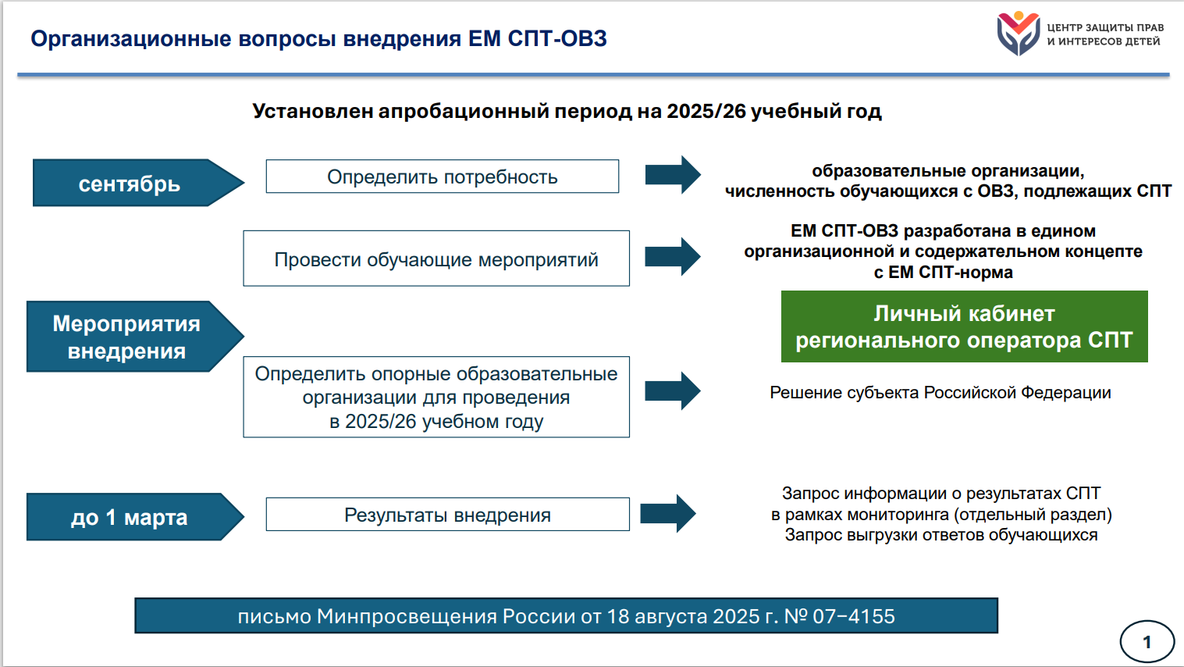
Лектор
Распоряжение Министерства образования Кировской области от 04.09.2025 № 1103

Slide 25
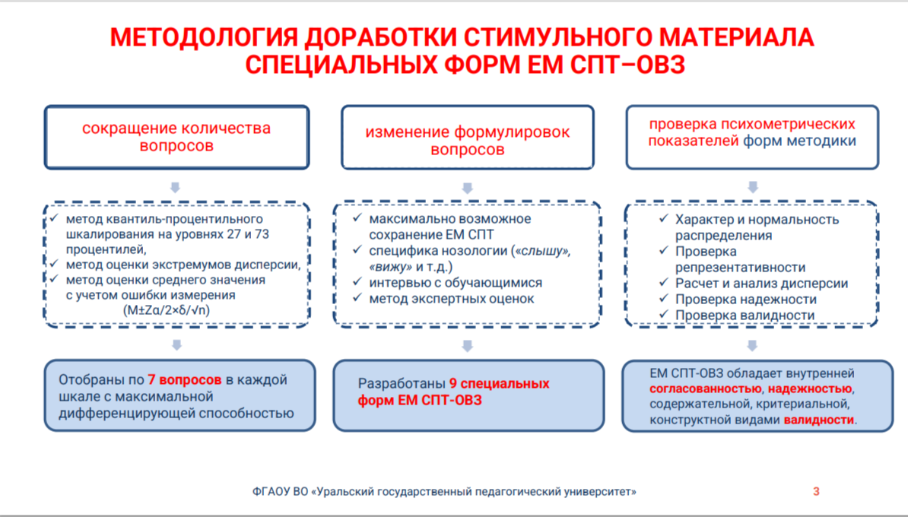
Лектор
Распоряжение Министерства образования Кировской области от 04.09.2025 № 1103

Slide 26
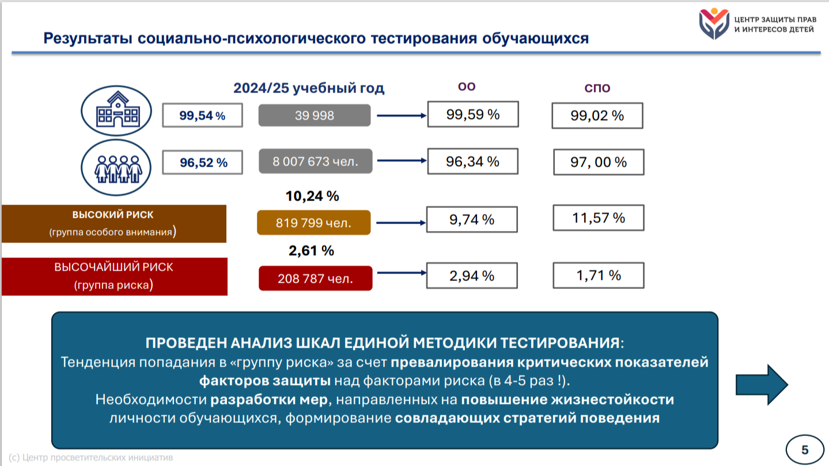
Лектор

Slide 27
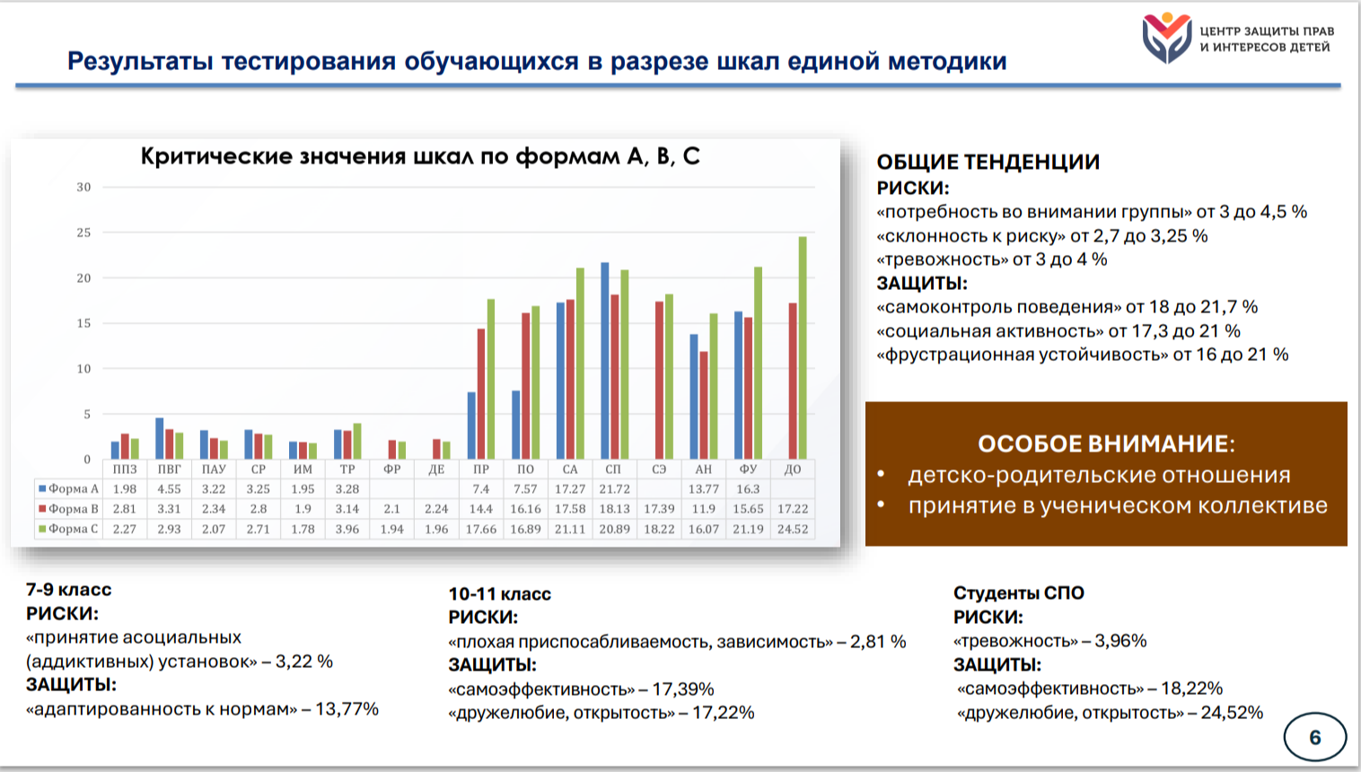
Лектор

Slide 28
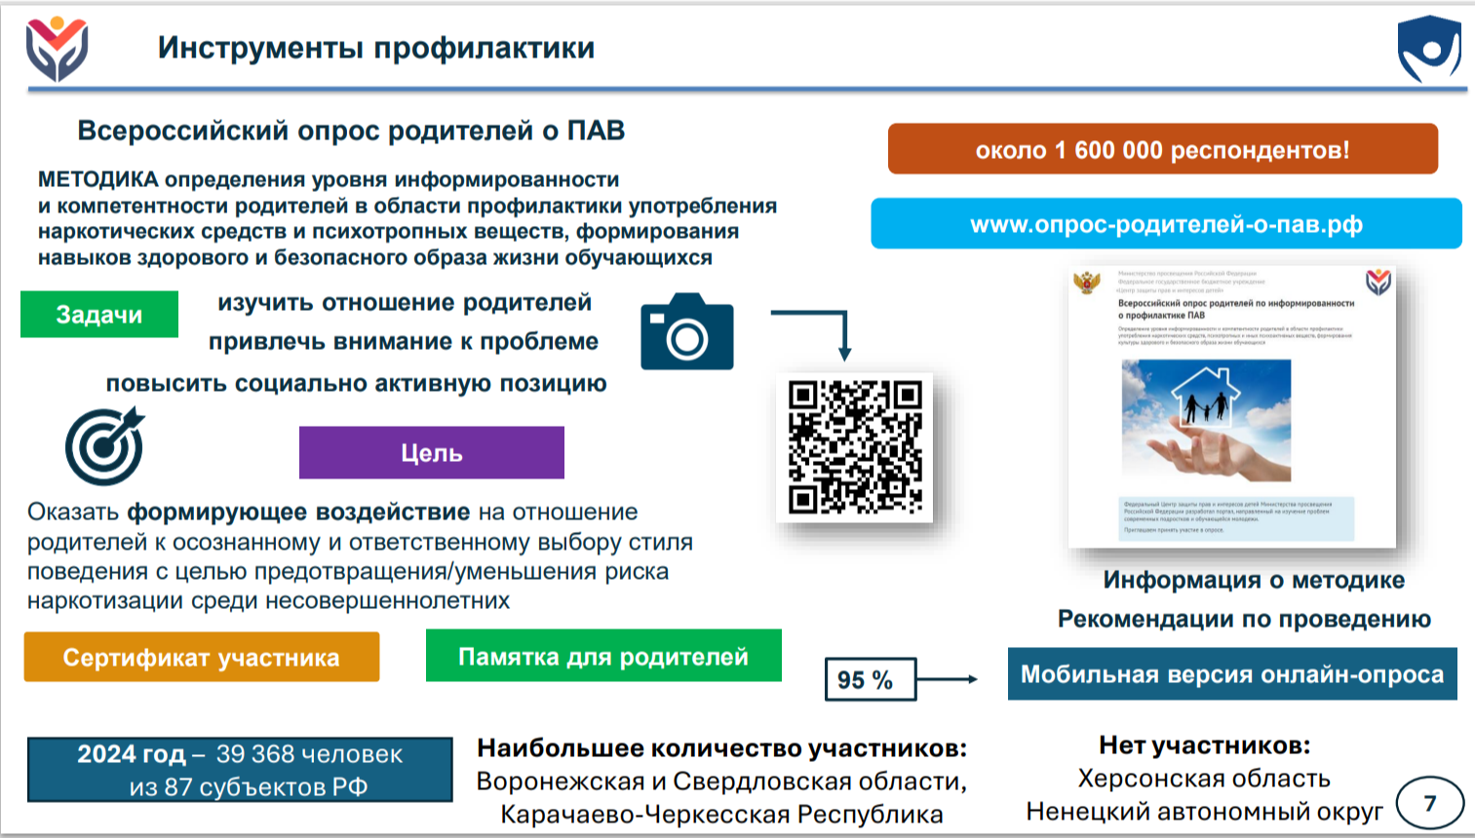
Лектор

Slide 29
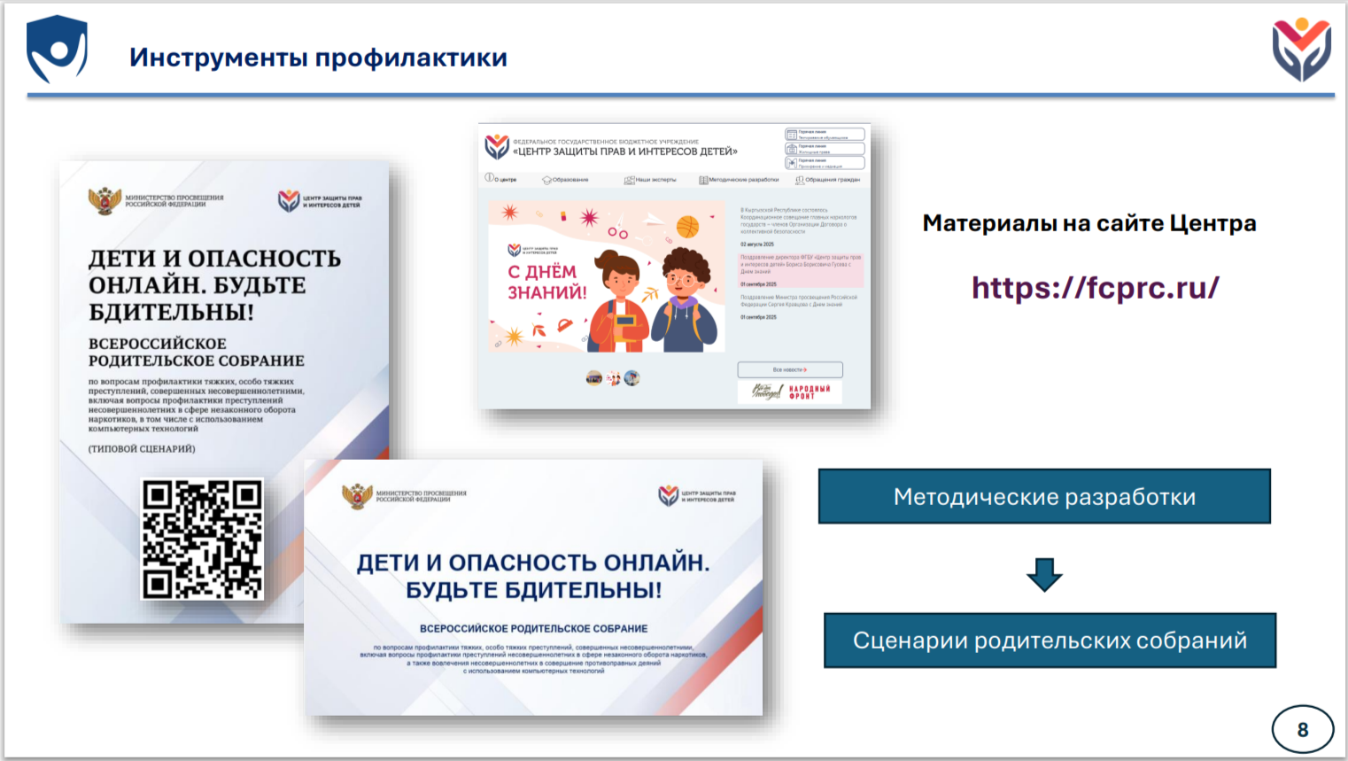
Лектор

Slide 30
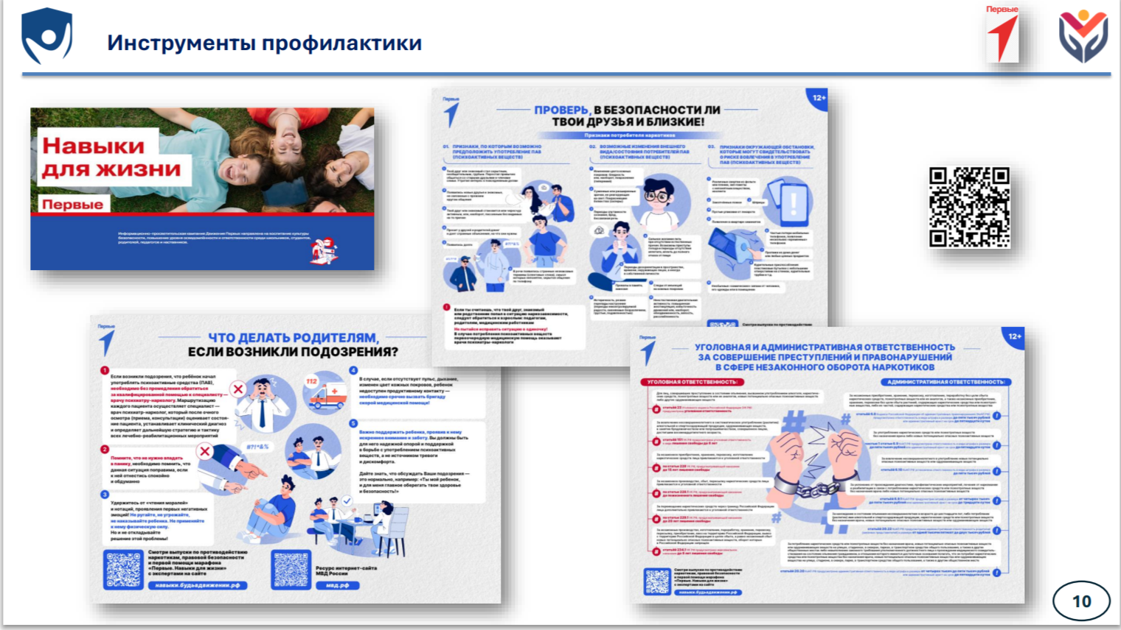
Лектор

Slide 31
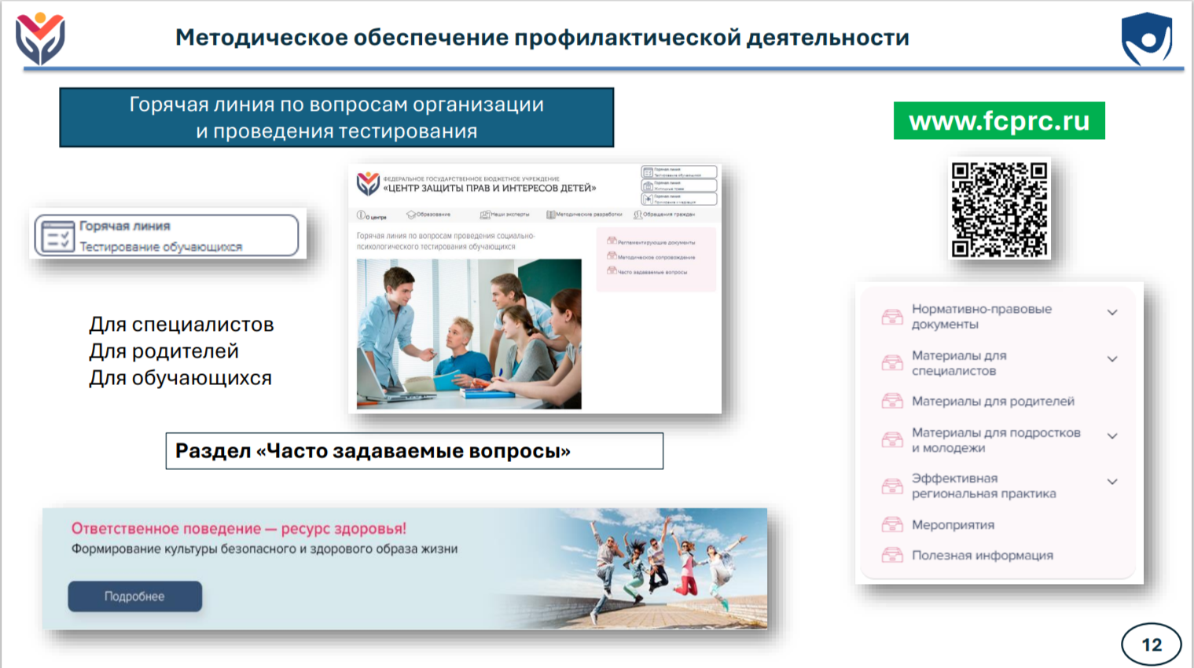
Лектор

Slide 32
Организация и проведение социально-психологического тестирования обучающихся в общеобразовательных и профессиональных образовательных организациях Кировской области, направленного на профилактику незаконного потребления наркотических средств и психотропных веществ, в 2025/2026 учебном году
Лектор
12 сентября 2025 14-00
Вебинар по вопросам проведения социально-психологического
тестирования обучающихся в общеобразовательных
организациях, профессиональных образовательных организациях
и организациях высшего образования, расположенных
на территории Кировской области, в 2025/2026 учебном году
Целевая аудитория:
- специалисты органов местного самоуправления,
осуществляющие управление в сфере
образования, ответственные за проведение СПТ
  специалисты образовательных организаций,
ответственные за проведение СПТ
https://pruffme.com/landing/43edu/spt2025
НАВИГАТОР ДЛЯ ПЕДАГОГОВ
по вопросам профилактики безнадзорности и правонарушений несовершеннолетних

